Slide 1

Виртуальное путешествие в Мир профессий
Урок-путешествие
в Мир профессий
в 4 классе МБОУ «Новоторъяльская СОШ»

Slide 2
Работа социологов

Slide 3
Цель:
Расширение кругозора учащихся в профессиональной ориентации.

Slide 4
Гипотеза:
Ученику, знающему большое количество профессий, легче сориентироваться в выборе будущей профессии.

Slide 5
Задачи:
Ознакомление учащихся с профессиями прошлого, настоящего и предполагаемыми профессиями будущего;
Ознакомление с тенденциями возникновения новых профессий;
Пробуждение интереса к зарождающимся профессиям и профессиям будущего.

Slide 6

Наше путешествие начинается!

Slide 7
прошлое
настоящее
будущее
смешные профессии

Slide 8
настоящее

Slide 9
Клипмейкер

Slide 10
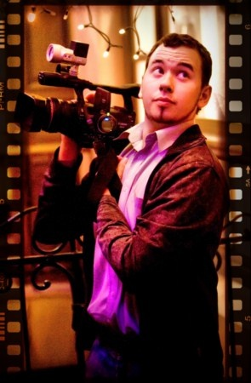

Клипмейкер - специалист, профессионально занимающийся разработкой и постановкой рекламного ролика или другого творческого заказа.

Slide 11
Web-дизайнер

Slide 12

Web-дизайнер
Профессия web-дизайнера включает в себя два направления:
1. Умение пользоваться специальными компьютерными программами
2. Дизайнерская деятельность.

Slide 13
Войска специального назначения

Slide 14
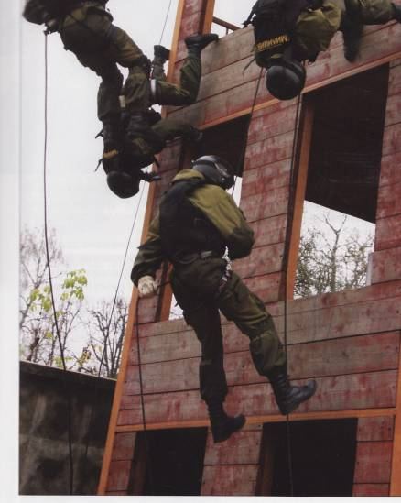
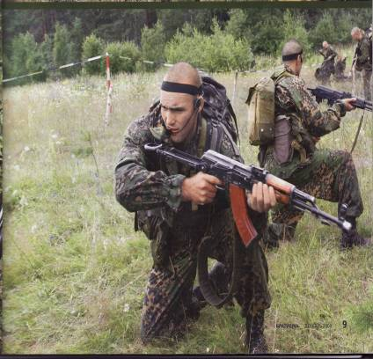
Название «Спецназ» нужно понимать как «специальное назначение».
В армии, в «Спецназ» входят отличные бойцы, они лучше всех подготовлены к выполнению самых сложных боевых задач, которые не под силу простым солдатам.

Slide 15
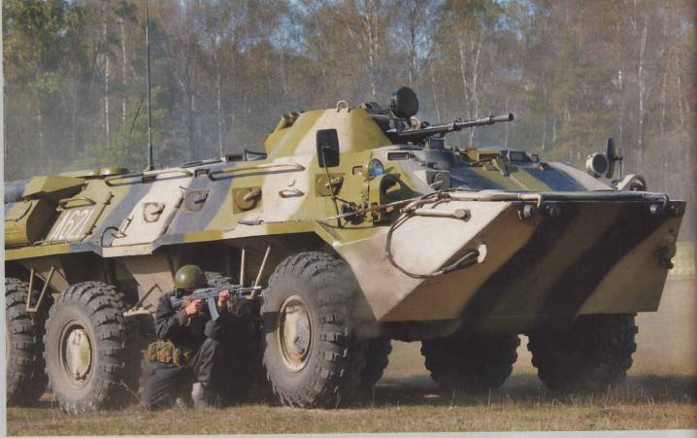
Подразделения «Спецназа» созданы для того что бы бороться с самыми опасными преступниками и с самыми коварными врагами нашей страны.

Slide 16
дизайнер

Slide 17
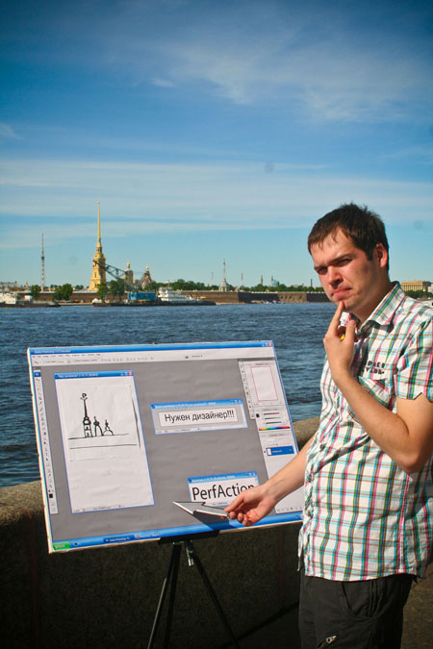
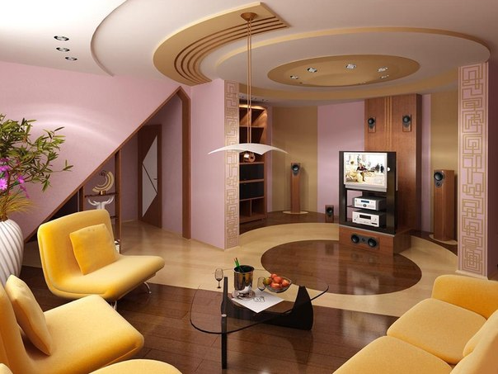
Дизайнер — это специалист, занимающийся художественно-технической деятельностью – оформлением квартир, домов, офисов.

Slide 18
ЭКОЛОГ

Slide 19
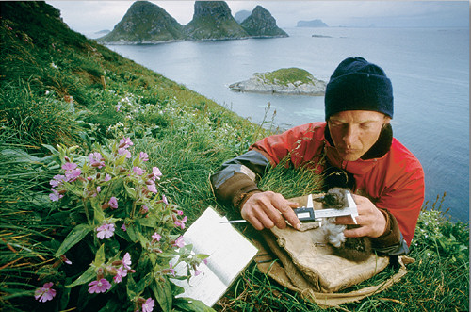

Сфера деятельности:
- Изучение состояния земли, воздуха, воды, анализ воздействия отходов производства на растения, животных и человека.
- Контроль выполнения законов, норм по охране окружающей среды.

Slide 20
психолог

Slide 21

Психолог поможет вам пройти через непростые жизненные лабиринты, будет поддерживать вас в самых сложных жизненных ситуациях.
Психолог это проводник по тайнам вашей души, который не бросит и не отвернется от вас в трудный момент.

Slide 22
Нравится ли родителям своя профессия?

Slide 23
будущее

Slide 24
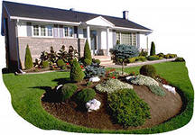
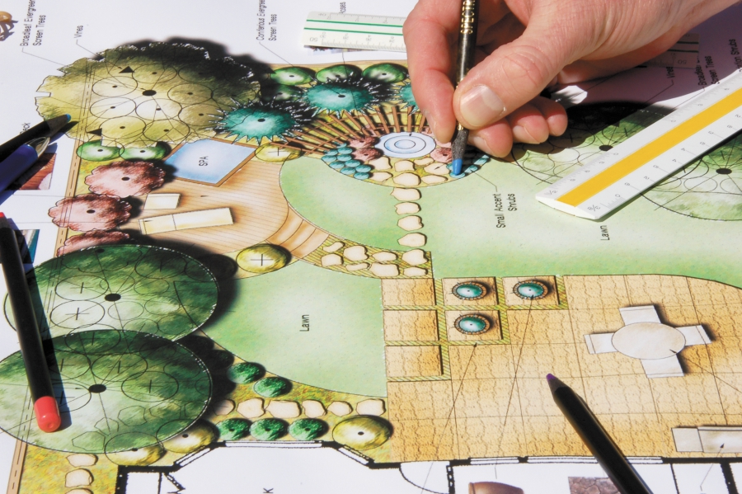
Ландшафтный дизайнер
художник садово-паркового искусства
Сфера деятельности:
благоустройство
и озеленение
приусадебных
территорий.

Slide 25
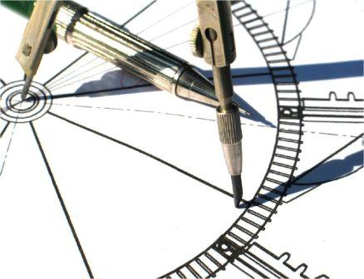
Инженерные специальности
По прогнозам специалистов на лидирующие позиции выйдут инженерные специальности, связанные с промышленным производством.

Slide 26
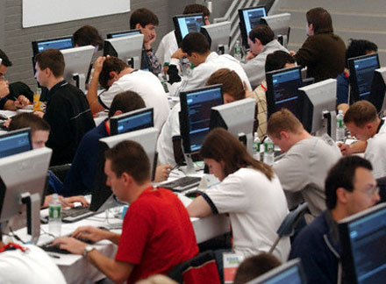
Разработчики компьютерного обеспечения
Разработка компьютерных программ, создание и оформление сайтов для фирм и организаций.

Slide 27
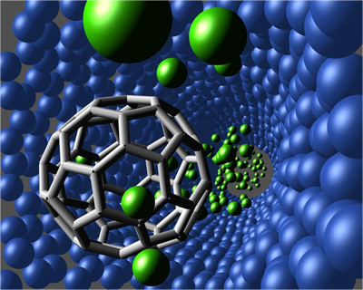
Нанотехнологии
Нанотехнологии - это технологии, основанные на работе с молекулами и атомами.
Нанотехнологии охватят все сферы: машиностроение, космические технологии, пищевую промышленность,
медицину и т.д.

Slide 28
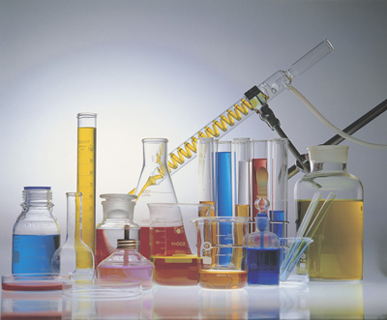
Специальности на стыке электроники и биотехнологий
Биотехнологии используются в молекулярной медицине, в биофармацевтических производствах и в других отраслях.

Slide 29
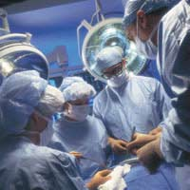

Медицинские специальности, связанные с поиском средств продления жизни
Медицина успешно использует достижения в области электроники, биотехнологий, которые сегодня только еще создаются, исследуются, а через 10 лет, наверняка, войдут в практику, станут привычным в медицине делом.

Slide 30

Химия
Специалисты в области химии будут особенно востребованы в сфере энергетики. Уже сейчас человечество работает над развитием альтернативных источников энергии.

Slide 31
А мечты у нас разные…

Slide 32
2 , 4 классы

Slide 33
прошлое

Slide 34
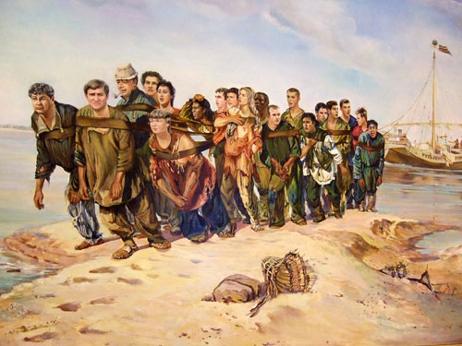
Бурла́к — наёмный рабочий в России XVI— конца XIX веков, который, идя по берегу (по т. н. бечевнику), тянул при помощи бечевы речное судно против течения.

Slide 35
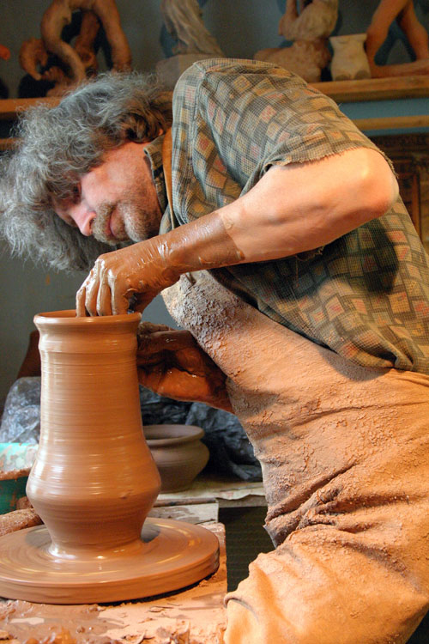
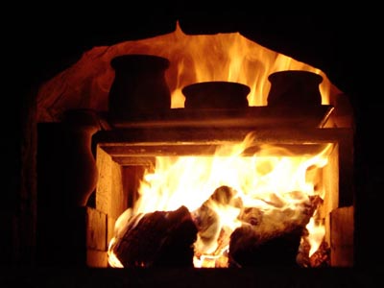
Гончар - ремесленник, кустарь, делающий глиняную посуду.

Slide 36
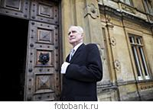
Дворе́цкий
Старший лакей, заведовавший домашним хозяйством и домашней прислугой.
Управляющий князя, ведавший дворцовыми землями, а также крестьянами и дворцовыми слугами (на Руси XV-XVI веках)

Slide 37
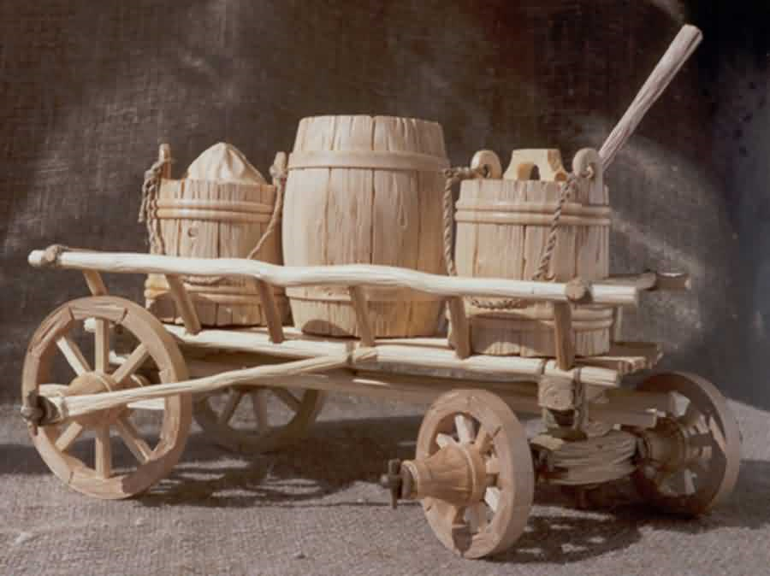
Коле́сник — ремесленник, изготовлявший колёса, телеги и кареты.

Slide 38
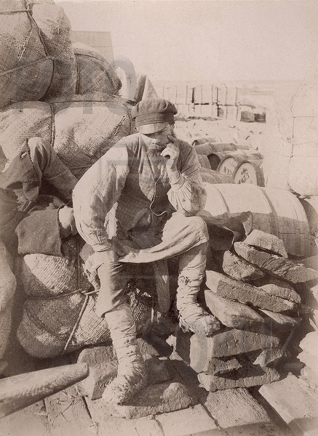
Крю́чник
Наёмный рабочий в России, переносящий тяжести на спине с помощью особого железного крюка
(отсюда и название)

Slide 39
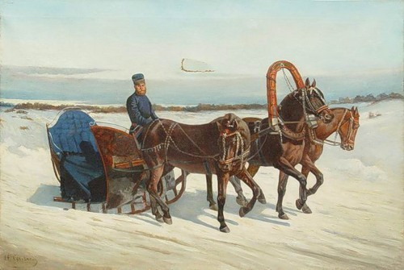
Ямщик – это кучер, который правил лошадьми.

Slide 40
«Смешные» профессии

Slide 41
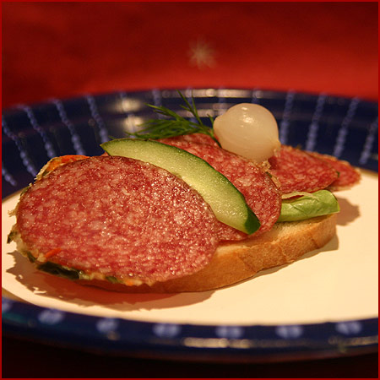
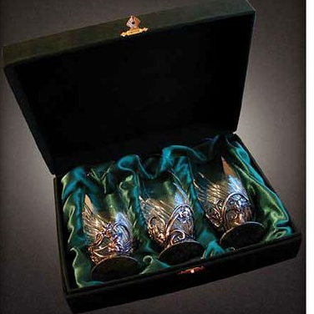
В Америке :
упаковщик стеклянных стаканов
намазыватель булочек джемом
телефонный гадатель.

Slide 42
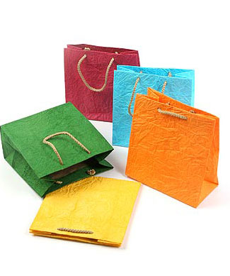

В России :
регулировщик хвостового хозяйства
выгребальщик костров
инженер-лесопатолог
красильщик карандашей
испытатель бумажных мешков

Slide 43
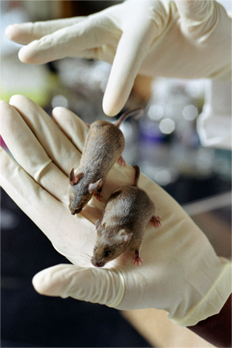
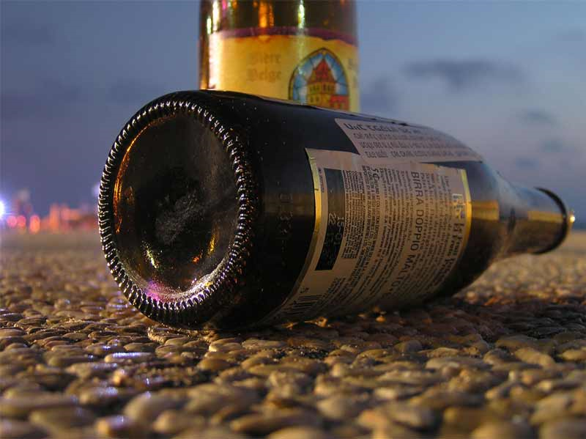
Профессии, которые россияне
выдумывают себе сами:
менеджер по влажной уборке помещений
разводчик мышек
баттлхантеры – охотники
за пустыми пивными бутылками

Slide 44
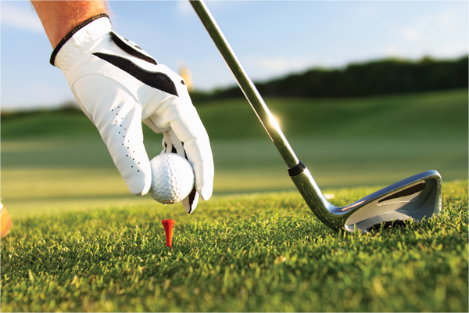
Подбиратель мячей в крупных гольф-клубах.

Slide 45
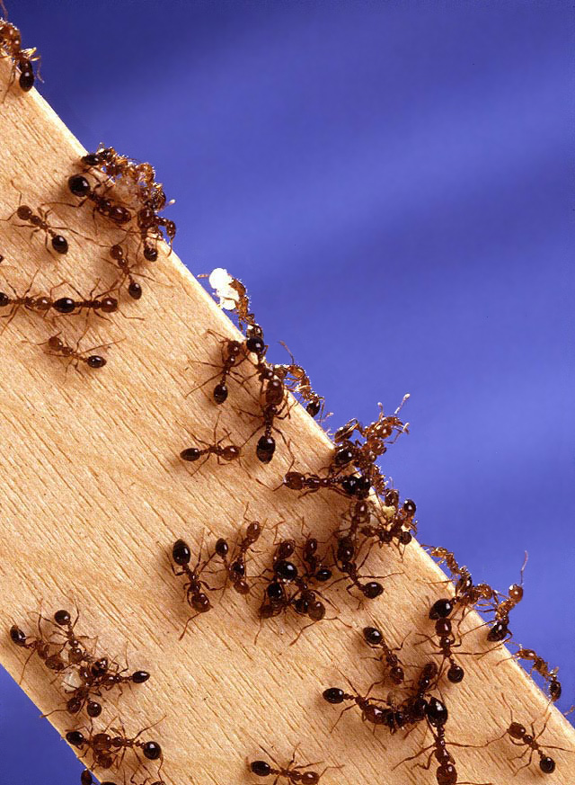
Ловец муравьев
Ловец муравьев должен отлавливать в муравейнике лучших особей, которые в последствии послужат для продолжения рода на искусственных муравьиных фермах.

Slide 46
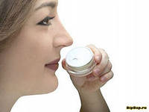
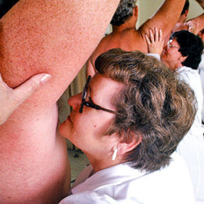
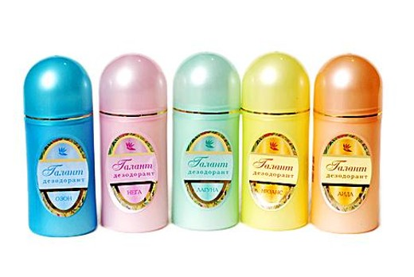
Запаховед в компаниях, занимающихся производством дезодорантов.

Slide 47
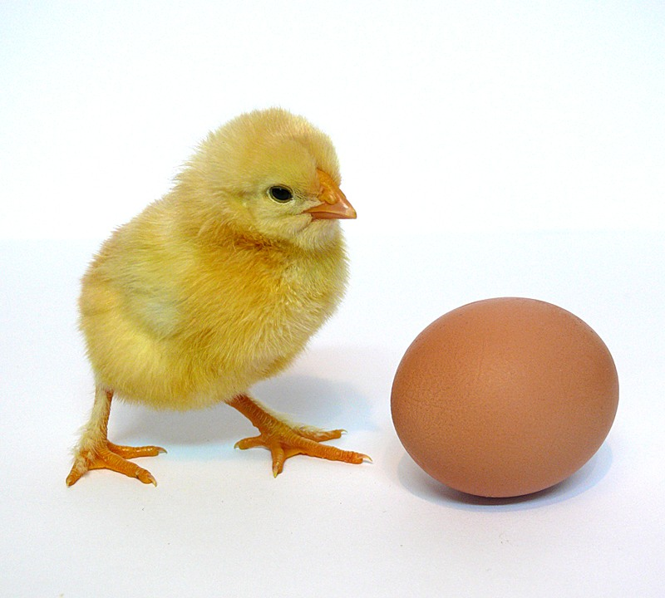
Разбиватель яиц
Основная обязанность работника этой профессии - отделять белки от желтков при помощи специальной машины, в которую он должен класть целые куриные яйца.

Slide 48
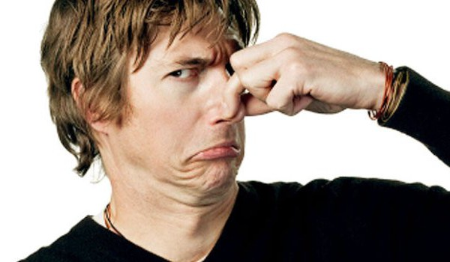
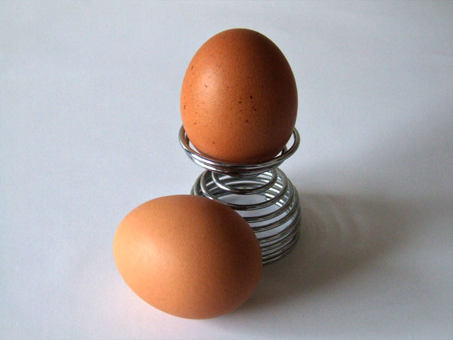
Нюхатели яиц
Они следят за тем, чтобы протухшие куриные яйца не использовались для производства кондитерских изделий.

Slide 49
В том, что касается будущего, я повторяю одно: за что бы вы ни взялись, главное — будьте преданны своему делу до конца. Не обязательно достигать какого-то звездного успеха, но быть честным перед самим собой в выбранной профессии — обязательно.
Роберт Де Ниро

